Slide 1
Внеурочная деятельность по математике при подготовки к итоговой аттестации в 9 классе.
Учитель математики МОУ «Лицей г.Козьмодемьянска» Сизова Светлана Алексеевна

Slide 2
Конструирование содержания занятия факультатива:
1. обобщение первоначальных знаний; 2. систематизация, конкретизация и углубление теоретических знаний; 3. проектирование и организация практической деятельности учащихся по применению базисных знаний.

Slide 3
Учебно- тематический план
Тема | Кол-во часов | Форма занятия
Преобразование алгебраических выражений | 4 | Практикум
Функции и графики | 6 | Практикум
Площадь многоугольника. Теорема Пифагора | 3 | Практикум
Подобные треугольники | 3 | Практикум
Центральные и вписанные углы | 3 | Практикум
Применение векторов к решению задач | 2 | Практикум
Итоговое занятие | 1 | Тестирование

Slide 4
Функции и графики.

Slide 5
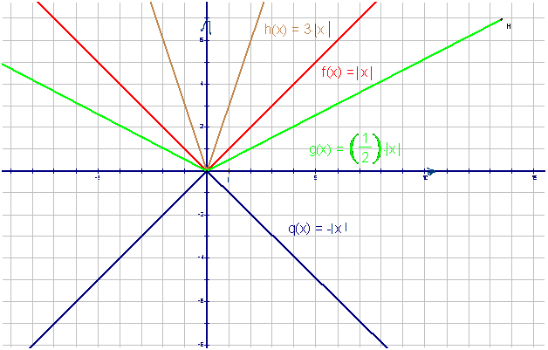

Slide 8
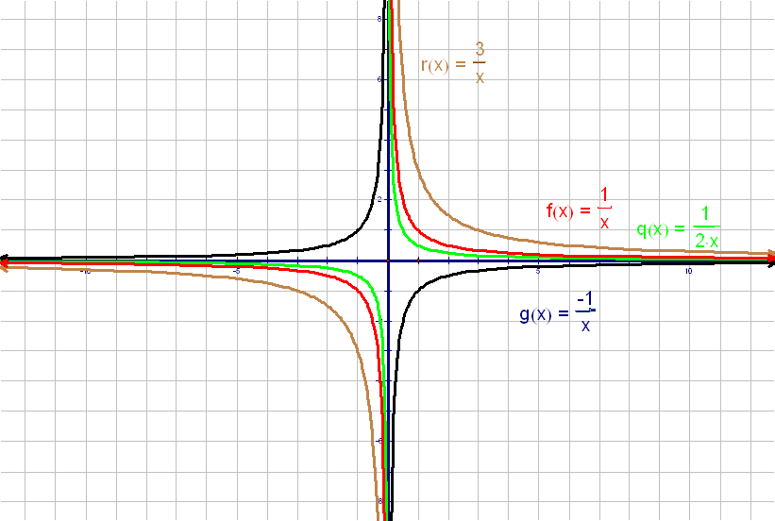

Slide 12
2 занятие. Построение графика функции y=f(x) + m.

Slide 15
Построение графика функции y=f(x + l) + m.

Slide 17
3 занятие. Построение графика функции y=ax²+bx+c методом выделения полного квадрата.

Slide 18
4 занятие. Построение графика кусочной функции.

Slide 22
Занятие 5. Задания с параметрами.
1). При каких значениях параметра р уравнение имеет 1 корень; 2 корня; не имеет корней?
x² -2x+1=p
x² +2x+3=p
x² -4x+4=p
x² +4x-6=p
x² +6x+8=p
-x² +4x+6=p
-x² +6x-2=p

Slide 23
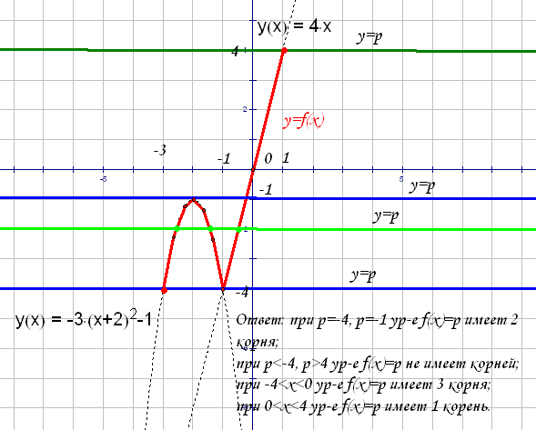

Slide 24
3). Найдите значение параметра р, если известно, что прямая х=-1 является осью симметрии графика функции y=px²+(p-2)x+1.
y=(p-3)x²+2px-2, x=2
y=3px²-(5-p)x+4, x=-1
y=(3-p)x²-4px-5, x=1
y=px²-(p+12)x-15, x=-1
y=2px²-(p-11)x+17, x=3

Slide 25
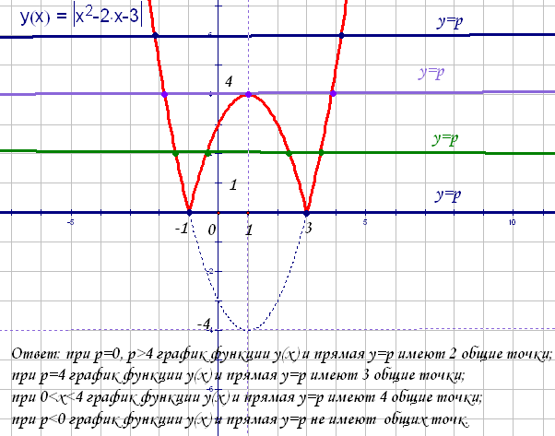

Slide 26
Литература:
Атанасян Л.С. и др. Геометрия. Учебник для 7-9 кл, 1998.
Балаян Э.Н. Геометрия. Задачи на готовых чертежах для 7-9 классов,2006.
Гусев В.А. и др. Практикум по решению математических задач. – М.: Просвещение, 1985.
Звавич Л.И. Тестовые задания по геометрии, 2006.
Кузнецова Л.В. Сборник заданий для подготовки к итоговой аттестации в 9 классе, 2008.
Мордкович А.Г. Алгебра 8кл, 2007.
Мордкович А.Г. Алгебра 9кл, 2007.
Сборник конкурсных задач по математике для поступающих во ВТУЗы. Под ред. М.И. Сканави. Учеб. пособие. – С.-Петербург, 1994.
Шарыгин И.Ф. Геометрия-8. Теория и задачи, 1996.

